Slide 1
МЕТОДИКА НИКИТИНЫХ
Воспитатель ГБДОУ №34 Приморского р-на СПб
Богданова С.Г.
http://nikitiny.ru/sait_semyi_nikitinyh_nikitinyru

Slide 2
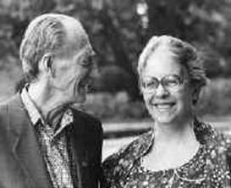
МЕТОДИКА НИКИТИНЫХ
Б.П. Никитин родился в 1916 году на Северном Кавказе в семье кубанского казака. В 1941 году окончил Военно-воздушную академию им. Н.Е. Жуковского, служил в истребительной авиации. В 1949 году вышел в отставку и начал научную и педагогическую работу в НИО Министерства трудовых резервов, затем – в Институте теории и истории педагогики, НИИ психологии и Институте трудового обучения и профориентации АПН. В 1958 году организовал группу педагогов, чтобы повторить опыт Макаренко. В том же году встретил свою будущую жену.

Slide 3
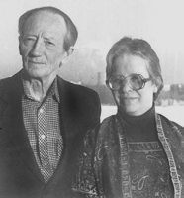
МЕТОДИКА НИКИТИНЫХ
Е.А.Никитина родилась в 1930 году, в 1954 году – Московский областной педагогический институт. Два года работала учительницей в селе Воеводское Алтайского края. С 1956-го по 1960 г. работала в московской железнодорожной школе № 40. С 1960-го по 1980 г. – библиотекарем и заведующей Болшевской библиотекой.

Slide 4
Принципы и приспособления
легкая одежда и спортивная обстановка в доме
свобода творчества детей в занятиях
родительское неравнодушие к тому, что и как у малышей получается

Slide 5
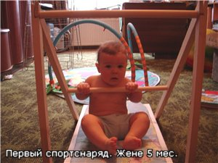
Принципы и приспособления
использование лесенки-"встаньки"
Скрипалева
свободное передвижение по квартире ребенка-"ползунка»
игры во "взрослые игрушки" – кастрюли, кружки, ложки, пластилин, карандаши и бумаги

Slide 6
Принципы и приспособления
свобода познания мира, снятие "традиционных" запретов. Забыть выражения: "Не трогай!", "Не лезь!" и т.п. Ребенок познает мир и, познавая его, самостоятельно развивается, занимает активную жизненную позицию.
развивающие игры. Их может быть много

Slide 7
Принципы и приспособления
раннее знакомство с буквами и цифрами (начиная с 2–3-летнего возраста)
раннее знакомство детей с инструментами и материалами, т.е. с ручным трудом. Важно детей рано познакомить с ножницами, шилом и т.д

Slide 8
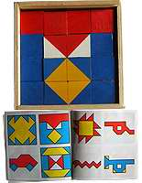
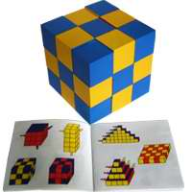
Развивающие игры
Игра - Уникуб
Игра «Сложи узор»
Игра «Уникуб»

Slide 9
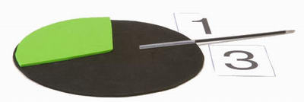
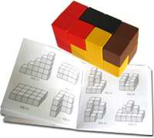
Развивающие игры
Игра «Дроби»
Игра «Кубики для всех»

Slide 10
Методика Никитиных
«В основу умственного развития наших детей положены все те же наши "три кита": богатая для разнообразной деятельности обстановка, большая свобода и самостоятельность детей в занятиях и играх и наша искренняя заинтересованность во всех их делах..»

Slide 11
Н У В Э Р С
Необратимое
Угасание
Возможностей
Эффективного
Развития
Способностей

Slide 12
плюсы и минусы методики
Плюсы
методика не только затрагивает развитие ребенка, но и дает дельные советы родителям по общению с малышом
игры Никитиных очень быстро развивают логику малыша, аналитические способности, пространственное мышление, интеллект
Минусы
система делает упор на физическом и интеллектуальном аспекте развития и уделяет очень мало внимания эмоциональной составляющей

